Slide 1


Slide 2
Trabajar con Qlik Sense
Carga y modelado de datos
Julio 2015

Slide 3
Trabajar con Qlik Sense
Índice
Carga de datos en Qlik Sense
Modelo de datos en Qlik Sense
Referencias

Slide 4
Carga de datos en Qlik Sense

Slide 5
Carga de datos en Qlik Sense
Introducción
Tras crear una app, el primer paso consiste en cargar datos en la misma para explorarlos y analizarlos.
Qlik Sense utiliza un script de carga de datos:
Especifica los campos y tablas a cargar.
Permite manipular la estructura de datos mediante sentencias de script y expresiones.
En el editor de carga del script:
Se realizan las conexiones a las diversas fuentes de datos.
Se recuperan los datos alojados en ellas.
Durante la carga de datos, Qlik identifica los campos comunes de las distintas tablas para asociar los datos → campos clave.
Los datos cargados se almacenan en la app.

Slide 6
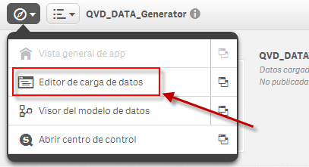
Carga de datos en Qlik Sense
Editor de carga de datos
El “Editor de carga de datos” permite crear, editar y ejecutar un script de carga.
Para abrir el editor de carga de datos desde la vista general de app, la vista de hoja o el visor del modelo de datos:
Clicar el icono de Navegación en la barra de herramientas.
Seleccionar el “Editor de carga de datos”.

Slide 7
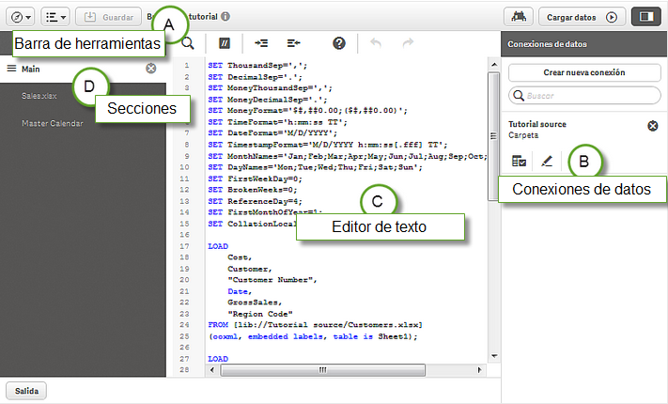
Carga de datos en Qlik Sense
Editor de carga de datos: Interfaz

Slide 8
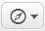

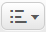
Carga de datos en Qlik Sense
Editor de carga de datos: Interfaz
A: Barra de herramientas, incluye los comandos más utilizados en el editor
Menú de Navegación - Depurar
Menú global - Carga de datos
Guardar
B: Conexiones de datos
Accesos rápidos/abreviados a las bases de datos o archivos remotos fuente.
C: Editor de texto
Líneas numeradas.
Código colores según los componentes de la sintaxis.
D: Secciones
Módulos del script: facilitan la lectura y mantenimiento.

Slide 9
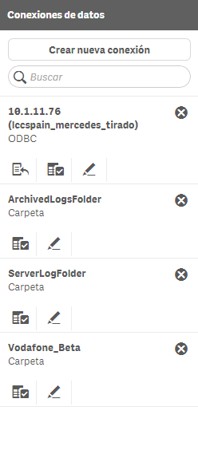
Carga de datos en Qlik Sense
Conectar con fuentes de datos
Conexiones de datos → Guardar accesos directos a las fuentes utilizadas con mayor frecuencia:
Conectores estándar:
Conexiones a bases de datos ODBC.
Conexiones a bases de datos OLE DB.
Conexiones a carpetas.
Conexiones a archivos web (URL).
Conectores personalizados.
Formatos no soportados por Qlik.
Sólo se pueden ver las conexiones de datos a las que se tengan derechos de acceso.
Las conexiones se listan en orden alfabético.
Se puede utilizar el buscador para localizarlas.

Slide 10
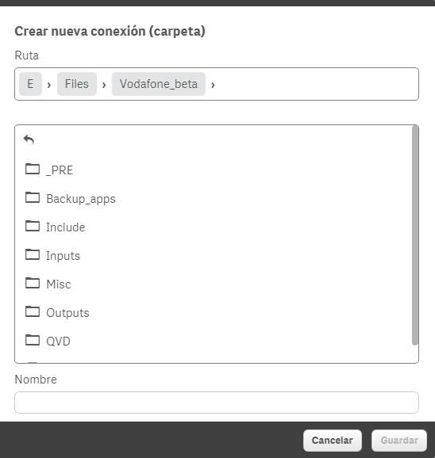
Carga de datos en Qlik Sense
Conexión de datos de carpetas
Permite seleccionar datos desde archivos de una carpeta (física o compartida).
Pasos para crear una nueva conexión:
1. Hacer click en “Crear nueva conexión”.
2. Seleccionar “Carpeta”
Se abre la ventana de diálogo: “Crear
nueva conexión (carpeta)”.
3. Introducir la ruta del directorio.
4. Añadir un Nombre a la conexión creada.
5. Hacer click en “Guardar”.
La conexión se añade al listado y ya se puede
conectar y seleccionar datos de los archivos de
la carpeta correspondiente.

Slide 11
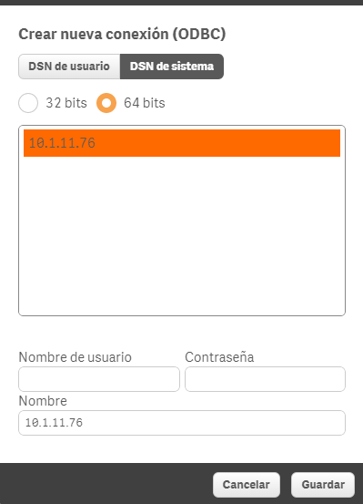
Carga de datos en Qlik Sense
Conexión de datos ODBC
Permite seleccionar datos de una fuente ODBC (previamente creada).
Paso previo: crear una conexión de datos ODBC a través del “Administrador de origen de datos ODBC” en el “Panel de control” de Windows.
DSN de sistema.
Controlador SQL Server con autenticación de SQL Server (id y contraseña).
Pasos para crear una nueva conexión:
1. Hacer click en “Crear nueva conexión”.
2. Seleccionar “ODBC”
Se abre la ventana de diálogo: “Crear nueva conexión (ODBC)”.
3. Seleccionar “DSN de sistema” y elegir la correspondiente entre las listadas.
4. Añadir un Nombre de usuario y Contraseña.
5. Editar el Nombre (opcional).
6. Hacer click en “Guardar”.

Slide 12
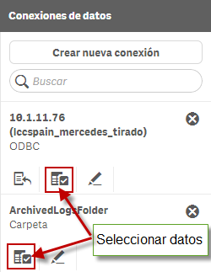
Carga de datos en Qlik Sense
Seleccionar los datos a cargar
Mediante la opción de “Seleccionar datos” se pueden:
Seleccionar los campos que se han de cargar desde archivos o tablas de DDBB.
Renombrar dichos campos.
Insertar el código del script de carga generado.
La ventana de diálogo tendrá distintas
opciones dependiendo del origen de datos.

Slide 13
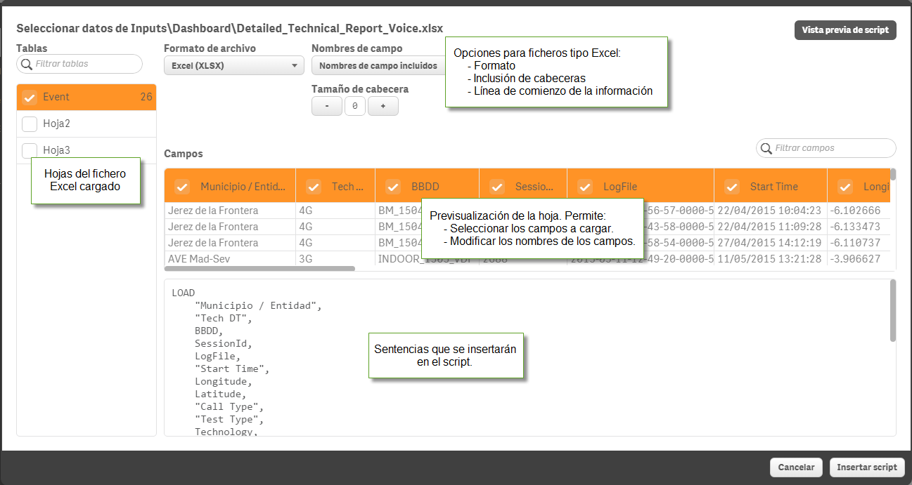
Carga de datos en Qlik Sense
Seleccionar los datos de un archivo Microsoft Excel
Pasos:
Clicar “Seleccionar datos” en un conector de datos de Carpeta.
Seleccionar el archivo de la lista desplegable de archivos disponibles.
Se abre el siguiente cuadro de diálogo:

Slide 14
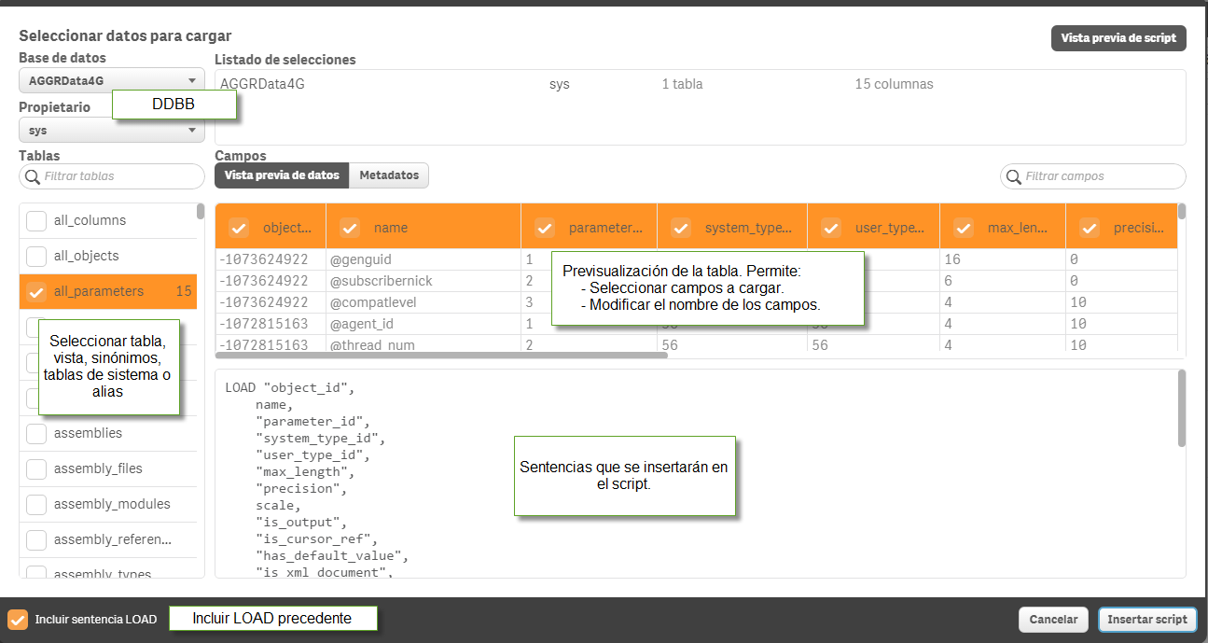
Carga de datos en Qlik Sense
Seleccionar los datos de una base de datos
Pasos:
Clicar “Seleccionar datos” en un conector ODBC u OLE DB.
Se abre el siguiente cuadro de diálogo:

Slide 15
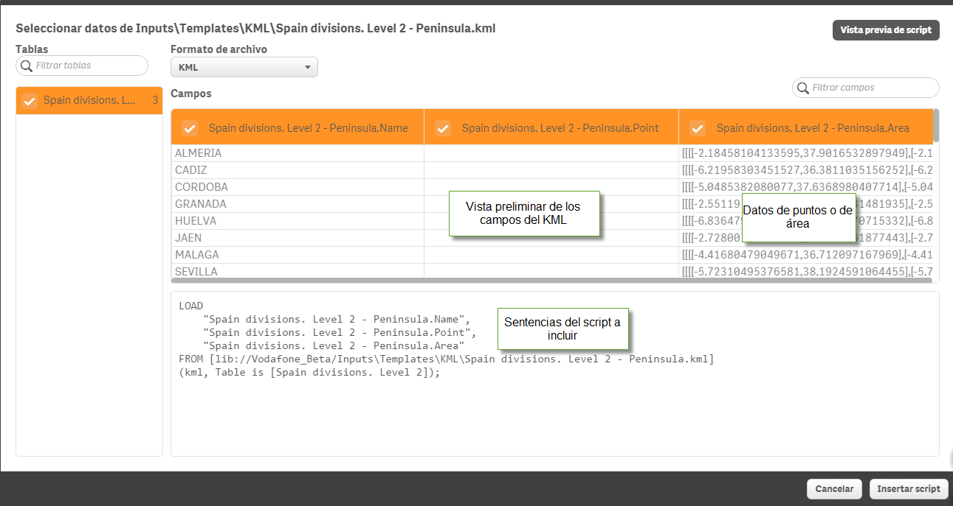
Carga de datos en Qlik Sense
Seleccionar los datos de un archivo KML
Pasos:
Clicar “Seleccionar datos” en una conexión de Carpeta o Archivo web.
Seleccionar el KML que se desea cargar.
Deben existir datos de puntos o de área, sino aparecerá vacío (Importante: revisar la configuración del sistema [separadores . , ])
Se abre el siguiente cuadro de diálogo:

Slide 16
Carga de datos en Qlik Sense
Referencia a una conexión de datos en el script
Sintaxis para hacer referencia a un archivo:
'lib://(nombre_conexión)/(nombre_archivo_incluida_ruta)'
Ejemplos:
Cargar un archivo desde una conexión de datos de carpeta:
LOAD * FROM 'lib://MyData/orders.csv';
Cargar un archivo desde una subcarpeta:
LOAD * FROM 'lib://DataSource/Customers\cust.txt';
Cargar desde un archivo web:
LOAD * FROM 'lib://PublicData' (html, table is @1);
Cargar desde una base de datos:
LIB CONNECT TO 'MyDataSource';
LOAD *;
SQL SELECT * FROM `Sales_data`;

Slide 17
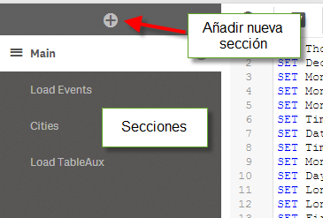
Carga de datos en Qlik Sense
Editar script de datos
Se pueden realizar cambios manuales en las sentencias LOAD/SELECT generadas mediante la selección de datos o introducir nuevo código en el script.
Hay que usar la sintaxis propia de Qlik Sense.
Los comentarios se resaltan en verde → líneas precedidas de //
Las palabras clave se resaltan en azul.
El script se puede dividir en secciones para organizar la estructura.
Se ejecutan en orden secuencial: de arriba a abajo.
Se pueden crear, eliminar, renombrar y reubicar.

Slide 18
Carga de datos en Qlik Sense
Transformación de datos en el script
LOAD precedente
Cuando se cargan datos de una DDBB mediante una sentencia SELECT, no se pueden transformar los datos o hacer cálculos en esa sentencia.
Solución: añadir un LOAD antes del SELECT:
LOAD Date#(OrderDate,’YYYYMMDD’) as OrderDate;
SQL SELECT OrderDate FROM … ;
Resident LOAD
Para cargar datos de una tabla previamente cargada.
Útil para realizar cálculos a posteriori (tablas temporales).
TableName:
LOAD field1, field2, fieldX as NewFiled
Resident PreTableName;
¿Resident o LOAD precedente? → En la mayoría de los casos dan el mismo resultado.
Uso obligado de Resident LOAD:
Si se desea usar la cláusula Order_by para ordenar los registros antes de procesar la sentencia LOAD.
Si se desea usar cualquiera de los siguientes prefijos, en los casos en que no se admite la LOAD precedente: Crosstable, Join e Intervalmatch.

Slide 19
Carga de datos en Qlik Sense
Transformación de datos en el script
Concatenación de tablas
Qlik concatena dos o más tablas en una sola de forma automática si los nombres de los campos y el número de campos son exactamente iguales.
LOAD a, b, c from file1.csv;
LOAD a, c, b from file2.csv;
La tabla resultante contiene los campos a, b y c y los registros de las dos tablas.
Concatenación forzada:
Si las tablas no tienen exactamente el mismo conjunto de campos pero se quieren concatenar.
Prefijo Concatenate
tab1:
LOAD a,b,c From file1.csv;
concatenate (tab1) LOAD a,c From file2.csv;
La tabla resultado contiene los campos a, b y c y los registros de ambas; para los de la segunda, el campo b aparecerá a null.
Para evitar la concatenación, hay que utilizar la sentencia Noconcatenate:
tab1:
LOAD A,B from file1.csv;
tab 2:
NoConcatenate LOAD A,B from file2.csv;

Slide 20
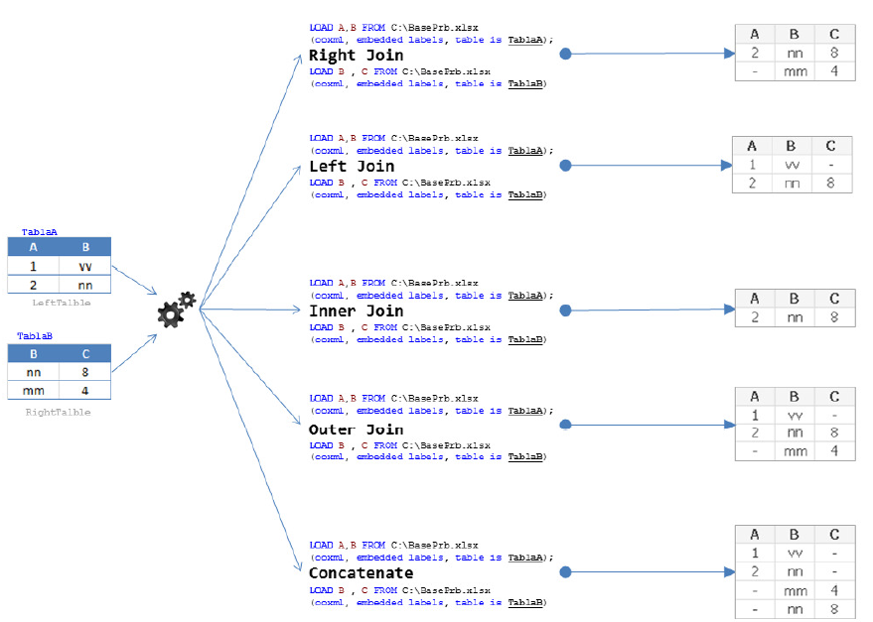
Carga de datos en Qlik Sense
Transformación de datos en el script
Combinar tablas

Slide 21
Carga de datos en Qlik Sense
Transformación de datos en el script
Tablas de mapeo
Tablas de correspondencias o enlaces para reemplazar valores de campo y nombres de campos durante la ejecución de script.
Se compone de dos columnas
la primera → los valores de comparación.
la segunda → los valores de correspondencia deseados.
Se almacenan temporalmente en la memoria y se eliminan tras la ejecución del script de foma automática.
Prefijo: Mapping (antes de una sentencia LOAD o SELECT).
map1:
mapping LOAD * inline [
x,y
US,USA
U.S.,USA
America,USA ];
Se puede acceder al contenido de la tabla utilizando: la sentencia Map … Using, la función Applymap() o la función Mapsubstring().
La sentencia inline permite crear tablas en el propio script.

Slide 22
Carga de datos en Qlik Sense
Archivos QVD
Los archivos QVD (QlikView Data) son archivos que contiene una tabla de los datos exportados desde Qlik Sense.
Formato nativo de Qlik Sense.
Optimizado para mejorar la velocidad de lectura de datos desde un script.
Finalidad de los archivos QVD:
Incremento de la velocidad de carga.
Reducción de la carga en los servidores de las bases de datos.
Consolidar datos de múltiples apps.
Carga incremental.
Crear archivos QVD
Función STORE:
Store fieldlist from table into filename.qvd (qvd);
Recuperación de datos desde archivos QVD
Como cualquier otro tipo de fichero de texto → Sentencia LOAD:
LOAD * from filename.qvd (qvd);

Slide 23
Carga de datos en Qlik Sense
Guardar el script de datos
Cuando guardamos el script se guarda la app completa, pero los datos no se recargan de forma automática →
Cuando guardamos el script, se verifican automáticamente los errores de sintaxis.
El script se guarda automáticamente en la app al cargar los datos →
Depurar script de datos
El modo depuración permite inspeccionar los valores de las variables y el resultado de la ejecución del script.
Permite el uso de puntos de interrupción.
Las visualizaciones posibles son: Salida, Variables y Puntos de Interrupción.
Para mostrar el panel de depuración →

Slide 24
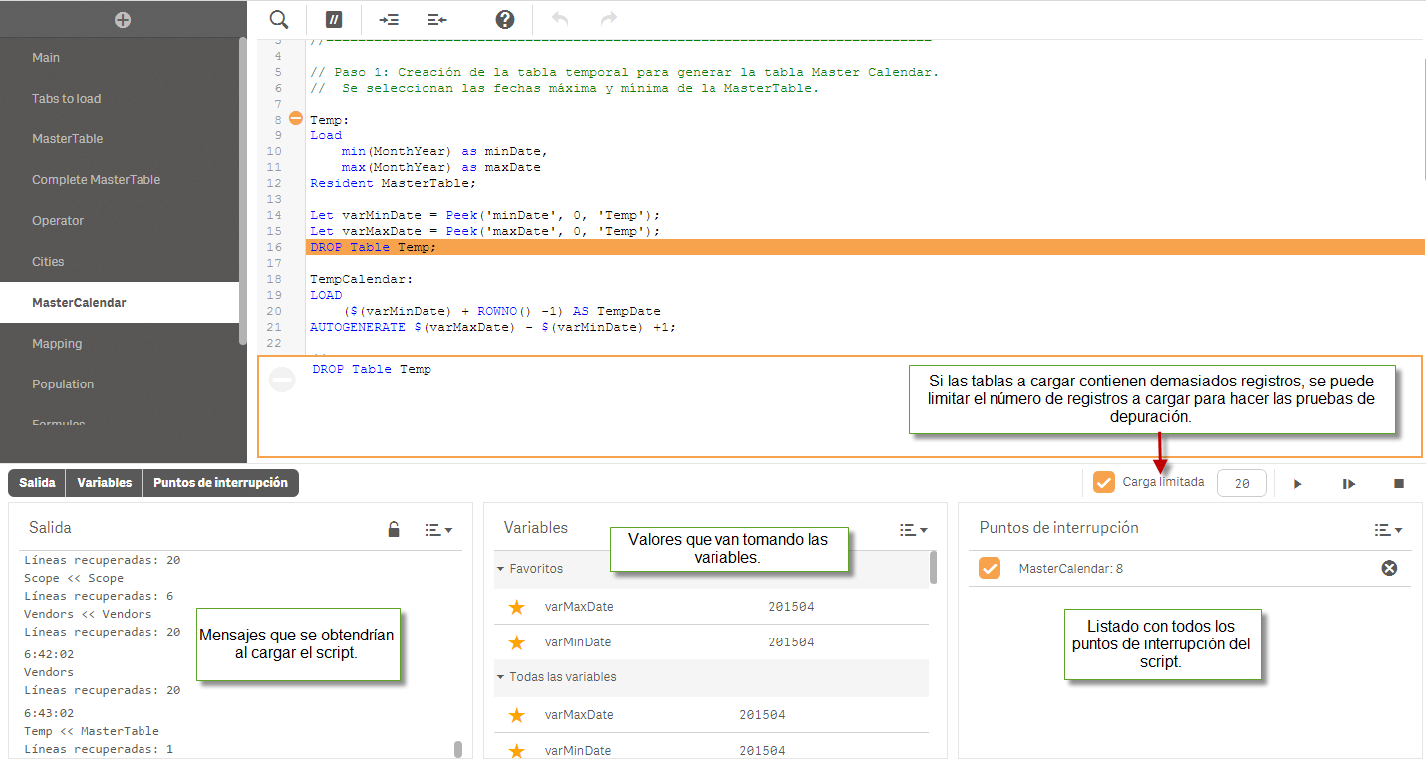
Carga de datos en Qlik Sense
Depurar script de datos - Interfaz

Slide 25
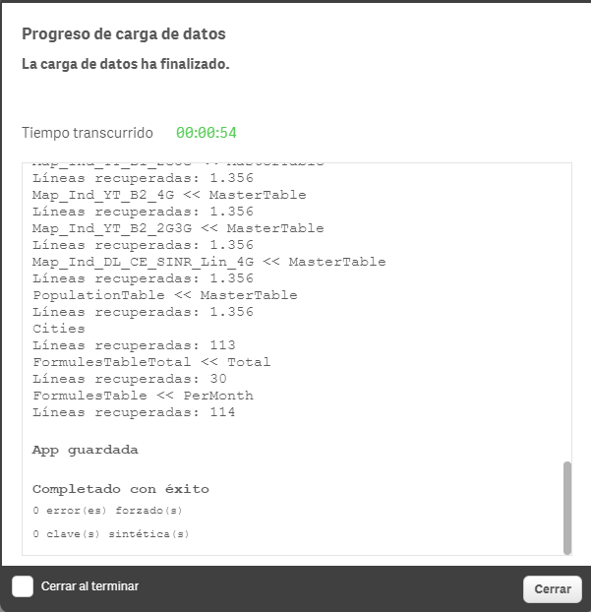
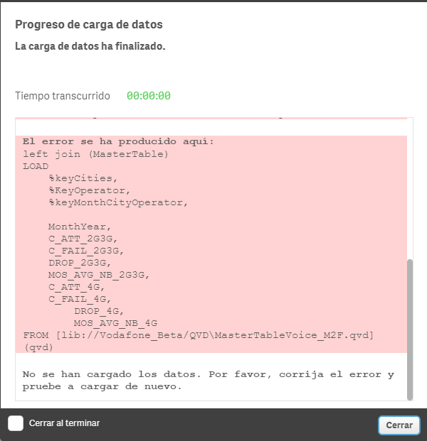
Carga de datos en Qlik Sense
Ejecutar el script para cargar datos
Hacer clic en ”Cargar datos” en la barra de herramientas para ejecutar el script y recargar los datos de la app.
Aparece una ventana de “Progreso de carga de datos”. Finalizada la carga:
Se actualiza con el estado: Completado o Fallido.
Aparece un resumen de los posibles errores.
Tras cerrar esta ventana, el resumen también se muestra en ”Salida”.

Slide 26
Modelo de datos en Qlik Sense

Slide 27
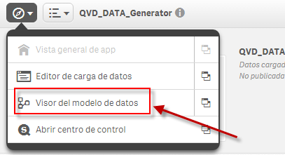
Modelo de datos en Qlik Sense
Introducción
El modelo de datos no es más que la estructura de datos de la app.
A través del “Visor del modelo de datos” se puede:
Obtener una vista previa de las tablas y los campos cargados.
Crear dimensiones y medidas.
Para abrir el visor desde la vista general de app, la vista de hoja o el editor de carga de datos:
Clicar el icono de Navegación
en la barra de herramientas.
Seleccionar el “Visor del modelo
de datos”.

Slide 28
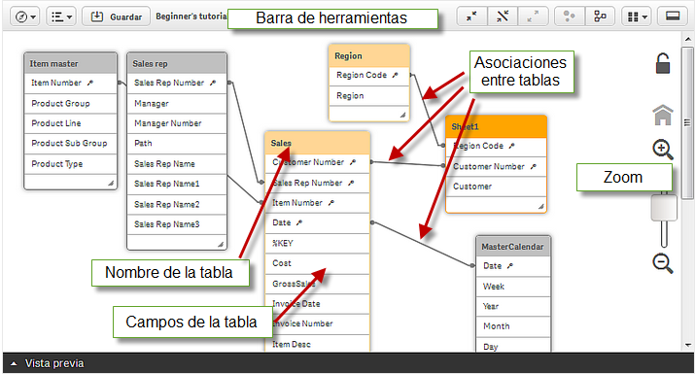
Modelo de datos en Qlik Sense
Visor del modelo de datos: Interfaz
Se puede tener una vista previa de una tabla o de un campo, simplemente clicando sobre el mismo.
En el panel de vista previa del campo seleccionado aparecen las opciones de añadir como dimensión o como medida.

Slide 29
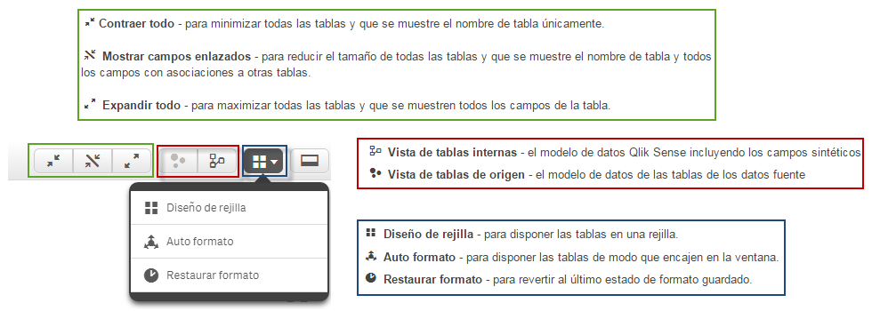
Modelo de datos en Qlik Sense
Barra de opciones del Visor del modelo de datos

Slide 30
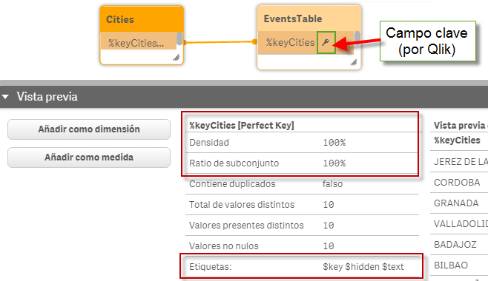
Modelo de datos en Qlik Sense
Vista previa de un campo
Dentro de la vista previa de un campo:
NombreCampo + [ ]
[key]: en la tabla hay más
campos que son key.
[Primary key]: única key de
la tabla, pero contiene valores
nulos.
[Perfect key]: única key de
la tabla y sin valores nulos.
Vacío
Densidad: porcentaje de valores no nulos en la tabla
Ratio de subconjunto: cantidad de valores únicos en la tabla, dividido entre cantidad de valores únicos en todo el modelo (en las otras tablas).
Etiquetas: indica si el campo es una key, el tipo de dato y si el campo es generado automaticamente.

Slide 31
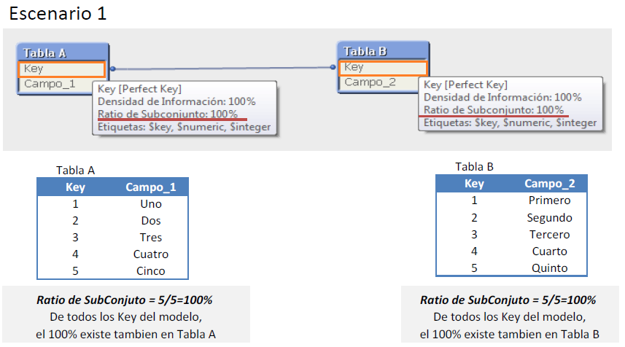
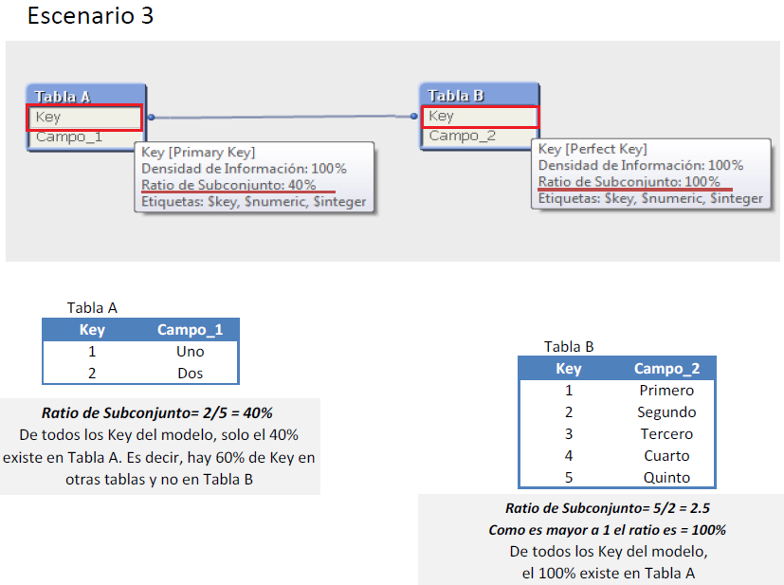
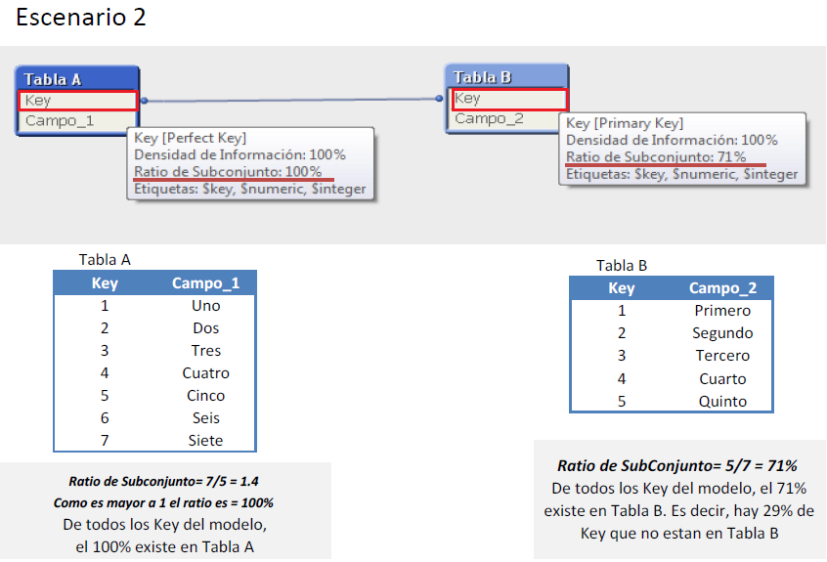
Modelo de datos en Qlik Sense
Ejemplos del ratio de subconjunto
Hay que conseguir modelos cuyas claves sean Perfect Key y tanto la densidad como el ratio de subconjunto estén al 100%.

Slide 32
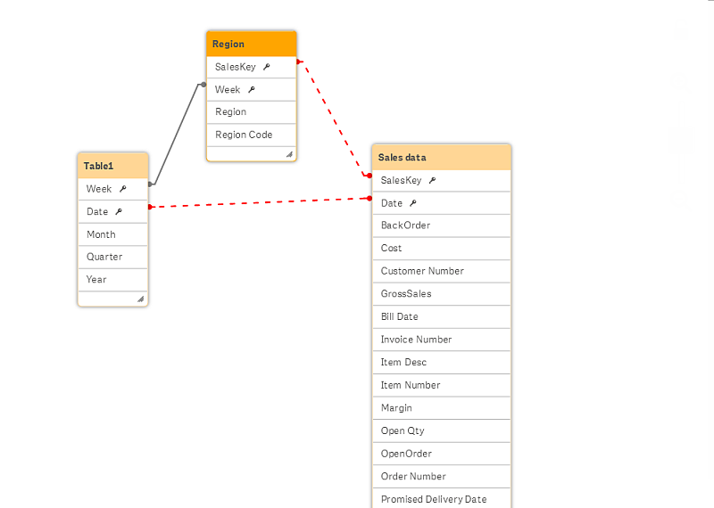
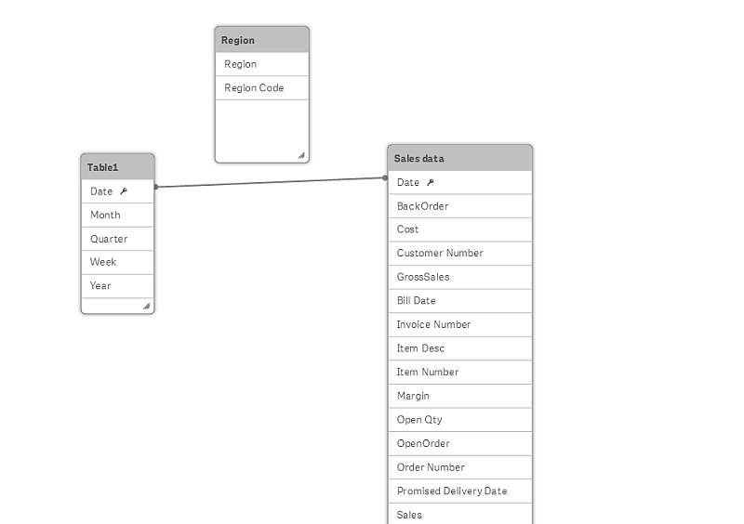
Modelo de datos en Qlik Sense
Referencias circulares
Si existen referencias circulares (bucles) en una estructura de datos, las tablas se asociarán de tal forma que haya más de una ruta de asociaciones entre dos campos.
En el visor del modelo de datos aparecen como líneas discontinuas en rojo.
Es algo que conviene evitar porque puede provocar ambigüedades en la interpretación de los datos.
Para eliminar la referencia circular:
- Cambiar nombre del campo
o
- Eliminar uno de los campos

Slide 33
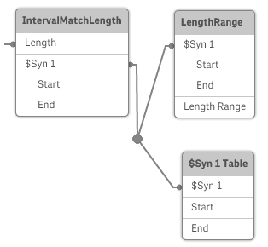
Modelo de datos en Qlik Sense
Claves sintéticas
Cuando dos o más tablas internas tienen dos o más campos en común, Qlik crea una clave sintética:
campos anónimos que representan todas las combinaciones posibles de la clave compuesta
Qlik Sense puede o no gestionarlas con acierto → lo recomendable es eliminar estas claves:
Comprobar que solo se usan como claves los campos que vinculan lógicamente dos tablas.
Evitar usar como claves los campos como:
“Comentario”, “Observación” y “Descripción”.
“Fecha”, “Compañía” y “Nombre” pueden aparecer en varias tablas con valores idénticos, pero con distinta información.
No usar campos redundantes.
Crear propias claves no compuestas:
Uso de la función de script AutoNumber.

Slide 34
Referencias

Slide 35
Referencias
Para ampliar la información sobre estos temas:
Tutoriales Qlik Sense (en español):
Scripts para principiantes → Tutorial_1
Pasos siguientes en la elaboración de scripts → Tutorial_2
Guía de Sintaxis de script y funciones de gráficos
Manual en línea:
https://help.qlik.com/sense/2.0/en-US/online/#../Subsystems/Hub/Content/Introduction/get-started.htm
Comunidad Qlik:
https://community.qlik.com

Slide 36
Thank you
Realizado por: Mercedes Tirado
Contacto: mercedes_tirado@lcc.com

